Slide 1
Discusiones sobre algunos tratamientos contables requeridos por las NIIF
Edgar Salazar
2012

Slide 2
NIC 2 – Inventarios
Fórmula del cálculo de los costos:
Identificación específica sólo para productos no intercambiables entre sí:
24“En estas circunstancias, el método para seleccionar qué productos individuales van a permanecer en la existencia final, podría ser usado para obtener efectos predeterminados en el resultado del periodo.”
No se permite el uso del método UEPS (LIFO)

Slide 3
NIC 2 – Fórmulas de costo
FC10 “El método LIFO trata los elemento del inventario más nuevos como los primeros en ser vendidos, y en consecuencia los elementos que quedan en el inventario se reconocen como si fueran los más viejos. Con generalidad esto no es una representación fiable de los flujos de inventarios reales.
FC19 “El Consejo decidió eliminar el método LIFO debido a su falta de representación fiel de los flujos de inventarios.”

Slide 4
NIC 2 – Fórmulas de costo
¿Criterio determinación de la formula adecuada?
UEPS no se permite porque no refleja el flujo real de los inventarios.
Identificación específica, el método que refleja el flujo real (físico) de los inventarios, no se permite en todos los casos.

Slide 5
NIC 16 – Propiedades, planta y equipo
1. Modelo del Costo: (Costo – depreciación acumulada menos pérdidas por deterioro del valor)
2. Modelo de revaluación: (Con incrementos en el Otro Resultado Integral* y disminuciones en resultados*).

Slide 6
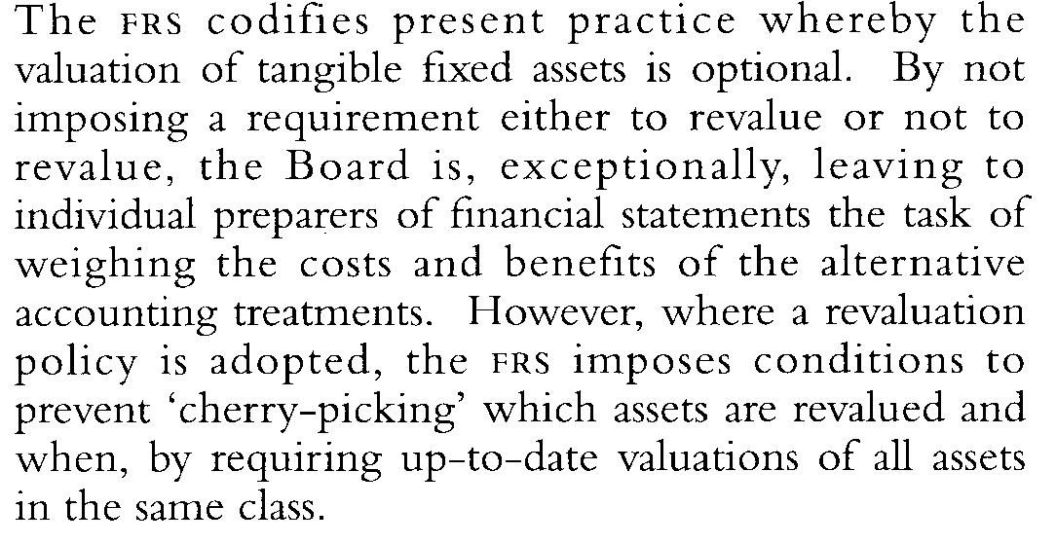
NIC 16 – Modelo de Revaluación
FRS 15 – Tangible Fixed Assets (ASB – UK):

Slide 7
NIC 16 – Modelo de Revaluación
David Aboody, Mary E. Barth“, Ron Kasznik (1999)
“Our evidence provides input to the debate about the efficacy of disclosing and recognizing long-term non financial assets at estimated value, rather than at depreciated historical cost. Consistently finding that revaluations are positively associated with future performance, share prices, and returns suggest that fixed asset revaluation amounts are not unreliable”

Slide 8
NIC 16 – Modelo de Revaluación
AICPA (Status of Accounting Research Bulletins – 1965)
“The Board is of the opinion that property, plant and equipment should not be written up by an entity to reflect appraisal, market or current values which are above cost to the entity.”

Slide 9
NIC 40 – Propiedades de Inversión
Medición Posterior:
1. Modelo del Costo: (Costo – depreciación acumulada menos pérdidas por deterioro del valor)
2. Modelo del valor razonable, con cambios en resultados.

Slide 10
NIC 40 – Modelo del Valor razonable
B44: “Los defensores del modelo del valor razonable creen que los valores razonables dan a los usuarios de los estados financieros información más útil que otras mediciones, tales como el costo depreciado.”

Slide 11
NIC 40 – Modelo del Valor razonable
B44: “…los ingresos por arrendamiento y los cambios en el valor razonable están indisolublemente ligados como componentes integrales del rendimiento financiero de una propiedad de inversión, y la medición al valor razonable es necesaria si se va a reportar tal rendimiento financiero se va a informar de forma que resulte significativa”

Slide 12
NIC 40 – Modelo del Valor razonable
B46: “Quienes se oponen a la medición de las propiedades de inversión a valor razonable argumentan que:
(a) A menudo no existe un mercado activo para propiedades de inversión (al contrario de lo que ocurre con muchos instrumentos financieros). Las
transacciones de inmuebles no son frecuentes ni homogéneas. Cada propiedad de inversión es única y cada venta esta sujeta a negociaciones significativas”

Slide 13
NIC 40 – Modelo del Valor razonable
FC46: “(b) La NIC 39 no requiere la medición a valor razonable para todos los activos financieros, aunque algunos de ellos son realizables con mayor facilidad que las propiedades de inversión.”
(c) “El criterio del costo es empleado para activos a “corto plazo” (tales como inventarios) para los cuales el valor razonable es, discutiblemente, más relevante que para los activos que se “tienen como inversión”

Slide 14
NIC 40 – Modelo del Valor razonable
B48: “…Por estas razones, el Consejo cree que es imposible, en este estado de cosas, requerir el modelo del valor razonable para las propiedades de inversión. Al mismo tiempo, el Consejo considera que es deseable permitir el modelo de valor razonable.
La evolución que supone este paso adelante permitirá que los preparadores y usuarios obtengan más experiencia trabajando con el modelo del valor razonable, y dará tiempo para que ciertos mercados de propiedades logren una mayor madurez.”

Slide 15
NIIF 6 – Exploración y Evaluación de Recursos Minerales
9: “La entidad establecerá una política contable que especifique qué desembolsos se reconocerán como activos para exploración y evaluación, y aplicará dicha política de forma coherente.”

Slide 16
NIIF 6 – Exploración y Evaluación de Recursos Minerales
FC 17: “Una variedad de prácticas contables son seguidas por entidades dedicadas a la exploración y evaluación de recursos minerales. Estas prácticas abarcan desde diferir en el balance casi todos los desembolsos por exploración y evaluación hasta reconocerlos en resultados a medida que se incurre en ellos. La NIIF (6)permite que continúen estas distintas prácticas contables.”

Slide 17
NIIF 6 – Exploración y Evaluación de Recursos Minerales
FC2: “Establecer que sería aceptable podría haber sido costoso y algunas entidades podrían haber efectuado cambios importantes en 2005, seguidos de posteriores cambios significativos una vez que el Consejo complete su revisión completa de la contabilidad de actividades extractivas.”
FC3 “Para evitar trastornos innecesarios para usuarios y preparadores en este momento, el Consejo propuso limitar la necesidad de que las entidades cambien sus políticas contables existentes para activos de exploración y evaluación”

Slide 18
NIIF 6 – Exploración y Evaluación de Recursos Minerales
OC1 “Messrs Garnett, Leisenring, McGregor y Smith discrepan del contenido de la NIIF 6.”
OC2 “Estos cuatro miembros del Consejo discrepan porque ellos no habrían permitido a las entidades la alternativa de continuar su tratamiento contable actual para activos para exploración y evaluación. En particular, consideran que se debe requerir a todas las entidades la aplicación de los párrafos 11 y 12 de la NIC 8 Políticas Contables, Cambios en las Estimaciones Contables y Errores cuando desarrollen una política contable para los activos para exploración y evaluación”

Slide 19
NIIF 6 – Exploración y Evaluación de Recursos Minerales
OC2 “Estos miembros del Consejo creen que los requerimientos de la NIC 8 tienen una relevancia y aplicabilidad particular cuando una NIIF carece de especificidades, como es el caso de las entidades que reconocen activos para exploración y evaluación. Esto es especialmente cierto porque la NIIF permite la continuidad de una variedad de bases de medición para estas partidas y porque el fallo de considerar el Marco Conceptual,* puede dar lugar a un reconocimiento inapropiado de activos.”

Slide 20
NIC 12 – Impuesto a las ganancias
La NIC 12 requiere el reconocimiento de activos y pasivos por impuestos diferidos.
Impuesto diferido:
Reconoce el efecto en el impuesto a las ganancias de las transacciones que generan diferencias temporarias. (Aquellas diferencias existentes entre la base fiscal y el importe en libros de un activo o un pasivo).

Slide 21
NIC 12 – Impuesto diferido
Statement of Financial Accounting Standards 109 (1992)
“The Board concluded that the financial statements should reflect the current and deferred tax consequences of all events that have been recognized in the financial statements or tax returns. (…)”.
Deborah Hanson Turner (1985)
“The results suggest that the current method of income tax allocation is more consistent with the information set used by investors than the flow-through method. That is, these findings indicate that accounting risk measures determined using the deferred method better reflect what investors considered to be the economic determinants of market risk”

Slide 22
NIC 12 – Impuesto diferido
Ron Colley, Joseph Rue, Ara Volkan (2010)
“Income tax allocation entails a forecast of future profits. To incorporate such forecasts into accounting measures is inconsistent with the principles of accounting. There is no present obligation for the potential or future tax consequences of past transactions because there is no contract (as it is the case with employee benefits and leases) and no legal liability to pay taxes until an actual tax return is prepared.”

Slide 23
NIC 12 – Impuesto diferido
Priscilla Dean Slade (1990)
“…in terms of the FASB's definition of a liability, deferred tax credit balances violate the 'present obligation' stipulation in that there is no probable future cash payment.”

Slide 24
NIIF 3 – Combinaciones de negocios
Participaciones no controladoras
Las participaciones no controladoras (Interés minoritario) en el momento de la combinación, pueden ser medidas:
9: “a) al valor razonable; o
(b) a la participación proporcional de los instrumentos de propiedad actuales en los importes reconocidos de los activos netos identificables de la adquirida.”.

Slide 25
NIIF 3 – Participaciones no controladoras
FC 209: “El IASB concluyó que, en principio, una adquirente debe medir todos los componentes de una combinación de negocios, incluyendo cualquier participación no controladora de la adquirida, a sus valores razonables en la fecha de adquisición. Sin embargo, la NIIF 3 revisada permite a una adquirente elegir si medir cualquier participación no controladora de una adquirida a su valor razonable o como la parte proporcional de las participaciones no controladoras de los activos netos identificables de la adquirida.”

Slide 26
NIIF 3 – Participaciones no controladoras
FC 210: “En general, el IASB considera que los métodos de contabilización alternativos reducen la comparabilidad de los estados financieros. Sin embargo, el IASB no fue capaz de acordar una única base de medición para las participaciones no controladoras porque ninguna de las alternativas consideradas (el valor razonable y la parte proporcional de las participaciones no controladoras de los activos netos identificables de la adquirida) era apoyada por un número de miembros del consejo suficiente para permitir que se emitiera una norma revisada para las combinaciones de negocios.” (Subrayado fuera del texto)

Slide 27
NIIF 3 – Participaciones no controladoras
OC 2 “La Profesora Barth y el Señor Smith no están de acuerdo con la decisión del Consejo de hacer una excepción al principio de medición de la NIIF y permitir a las adquirentes una elección libre, adquisición por adquisición, para medir cualquier participación no controladora en una adquirida como la parte proporcional de la participación no controladora de los activos netos identificables de la adquirida en lugar de por su valor razonable.”
OC3 “…apoyan la visión general del Consejo de que las excepciones deben evitarse porque menoscaban las normas basadas en principios, pero entienden que son necesarias en circunstancias bien justificadas. La Profesora Barth y el Señor Smith no creen que una excepción a este principio, con una elección libre en su aplicación, esté justificada en esta situación.”

Slide 28
NIIF 3 – Participaciones no controladoras
OC8: “El Sr. Garnett observa que la aplicación del principio de medición en que una adquirente debería medir los componentes de una combinación de negocios, incluyendo las participaciones no controladoras, por sus valores razonables en su fecha de adquisición, no solo da lugar al reconocimiento de la plusvalía comprada atribuible a la adquirente como resultado de la transacción de adquisición, sino también al reconocimiento de la plusvalía atribuida a la participación no controladora en la adquirida. A menudo esto es denominado método de la "plusvalía total".

Slide 29
NIIF 3 – Participaciones no controladoras
Medir las participaciones como la parte proporcional de los activos netos adquiridos, OC8: “…da lugar a una medición más fiable porque está basado en la contraprestación por la compra, que normalmente puede ser medida con fiabilidad, y que refleja fielmente la transacción de adquisición en la cual las participaciones no controladoras no fueron una parte.".

Slide 30
NIIF 3 – Participaciones no controladoras
FC210: “El IASB decidió permitir una elección de las bases de medición para las participaciones no controladoras porque concluyó que los beneficios de las otras mejoras de, y la convergencia de, la contabilización de las combinaciones de negocio desarrollada en este proyecto compensan las desventajas de permitir esta opción concreta.”

Slide 31
CONCLUSIONES
Los miembros de IASB pueden (y lo han hecho) sostener posiciones distintas. Esto no ha impedido la emisión de las normas. En algunos casos las normas incorporan diferentes perspectivas.
La participación masiva de los interesados ha tenido efectos en las normas. (NIC 40)

Slide 32
CONCLUSIONES
Las normas actuales fueron elaboradas en diferentes momentos del tiempo. Por eso, las conclusiones de una norma pueden ser distintas a las de otras normas que tratan temas similares.
Las NIIF están lejos de ser una cuestión resuelta.

Slide 33
Muchas gracias por su atención!
Comentarios y preguntas…

